Slide 1


UBND QUẬN LONG BIÊN
TRƯỜNG MẦM NON THẠCH CẦU
Lĩnh vực phát triển thể chất
Đề tài: Tung bóng và bắt bóng với người đối diện
Lứa tuổi : MGN 4-5 tuổi
Giáo viên: Nguyễn Thị Giang

Slide 2


Bài hát
“Head Shoulders Knees And Toes”

Slide 3
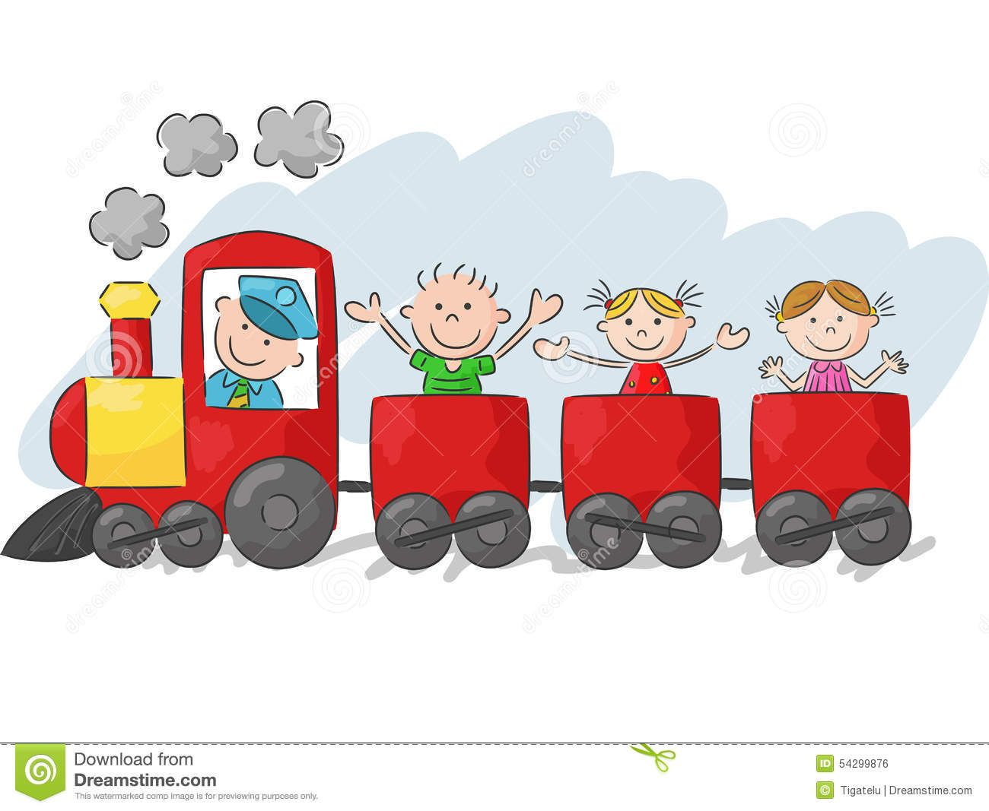

Slide 4
Bài hát
“Mời lên tàu lửa”

Slide 5


Slide 6
Bài hát
“Cả nhà thương nhau”

Slide 7


Slide 8
Thi đua 2 đội chơi

Slide 9
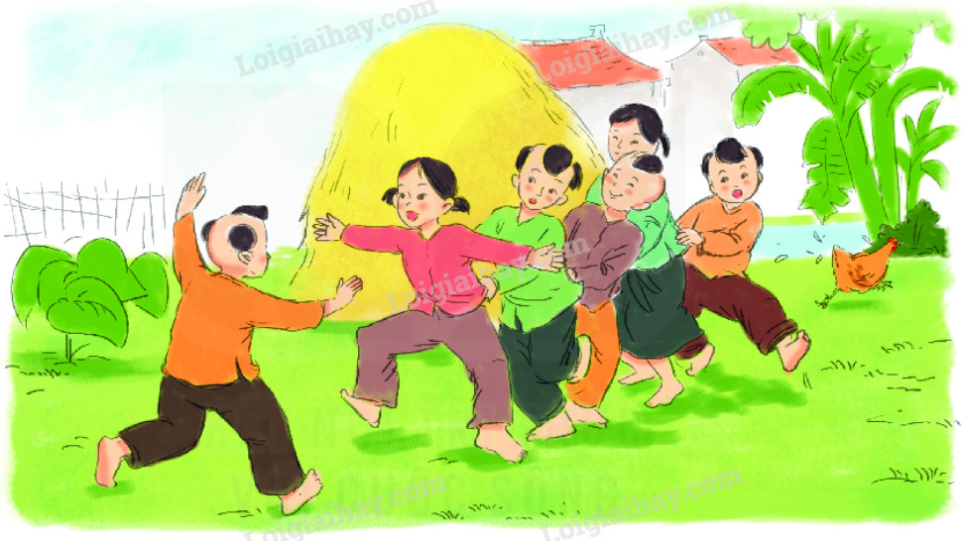
Trò chơi “Rồng rắn lên mây”

Slide 10


Slide 11
Hồi tĩnh

